Slide 1


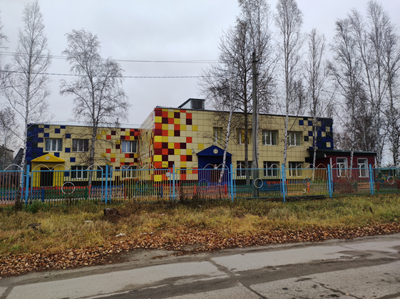



ДОБРОГО ВРЕМЕНИ СУТОК,
УВАЖАЕМЫЕ ГОСТИ!
Наш любимы детский сад рад приветствовать организационный комитет, жюри и всех участников на выставочном электронном стенде!
С Дальневосточной земли, гостеприимной Амурской области
Белогорского муниципального округа, там где солнце встает раньше всех, коллектив муниципального дошкольного образовательного автономного учреждения детский сад с. Возжаевки
желает всем участникам профессионального мастерства, творческого вдохновения, успехов!
ВЫ НАС СМОЖЕТЕ НАЙТИ :
Телеграм https://t.me/+HLxCxznX1mg0ZGRi
Vконтакт: https://vk.com/photo674787649_457240758
Одноклассники: https://ok.ru/group/59788102795287
Сайте детского сада dou-vozjaevka.ucoz.org

Slide 2
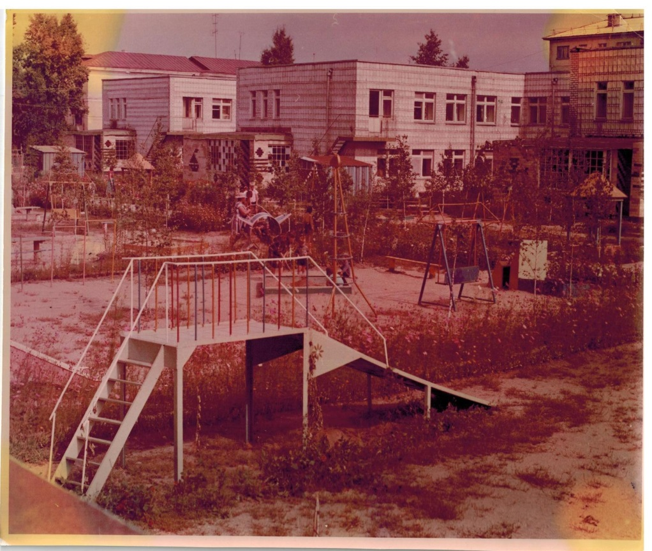
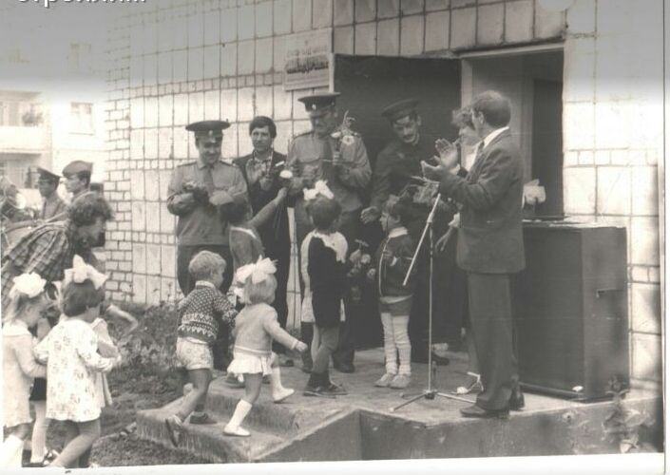
История создания детского сада
История нашего детского сада началась в небольшом далеком 1961 году, когда в штат войсковой части 13846 были приняты два человека для присмотра за детьми: 1 воспитатель, 1 няня. Детский сад в то время располагался в одном из жилых домов. Позднее он переместился в три одноэтажных деревянных двухквартирных дома с печным отоплением, на четыре группы. Спальных помещений не было, дневной сон проходил в игровом помещении, дети отдыхали на раскладных кроватях. Позже в штат были зачислены: медицинская сестра, повар, кухонный работник, прачка, завхоз, совмещавший свои обязанности с обязанностями кастелянши. Праздничные мероприятия проводились в игровых комнатах.
Наш детский сад № 103 "Звездочка" был построен по типовому Ленинградскому проекту, рассчитан на 11 групп, отдельный спортивный и музыкальный зал, медицинский и пищевой блоки. Он радушно открыл свои двери 5 сентябре 1988 года. До ноября 2013 года находился в ведении Министерства обороны РФ.

Slide 3
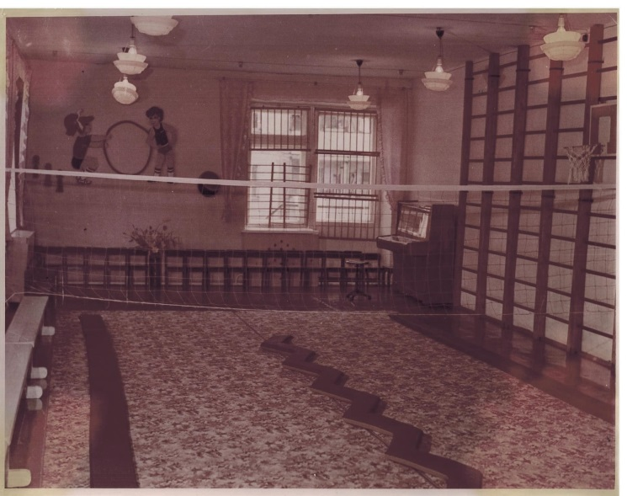
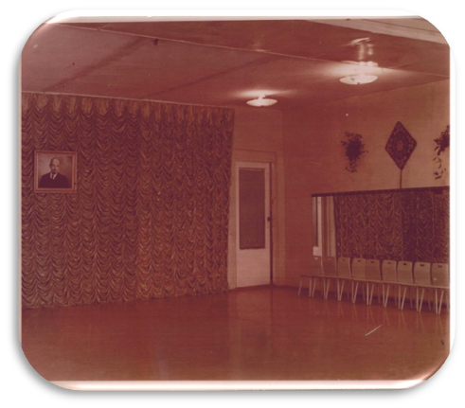
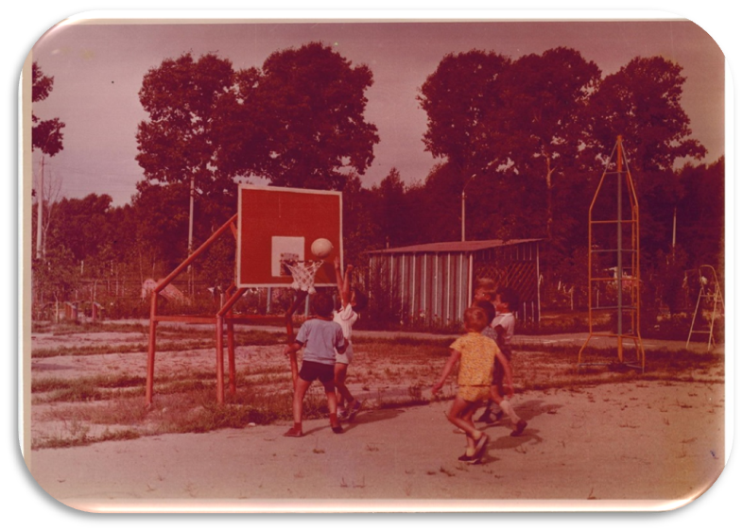
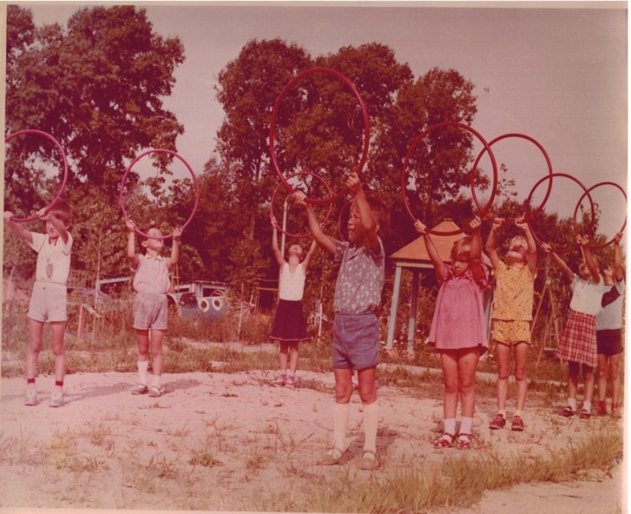
На первом этаже находился музыкальный зал, а на втором этаже отдельный физкультурный зал с новым оборудованием. В теплое время физкультурные занятия, гимнастику проводили на свежем воздухе на специально оборудованной спортивной площадке

Slide 4
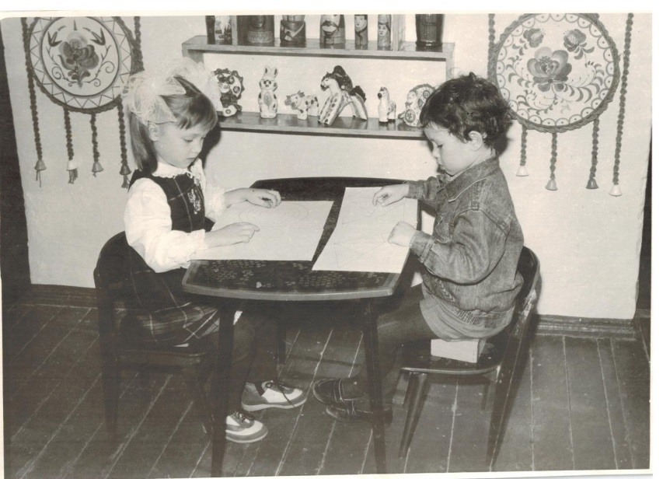
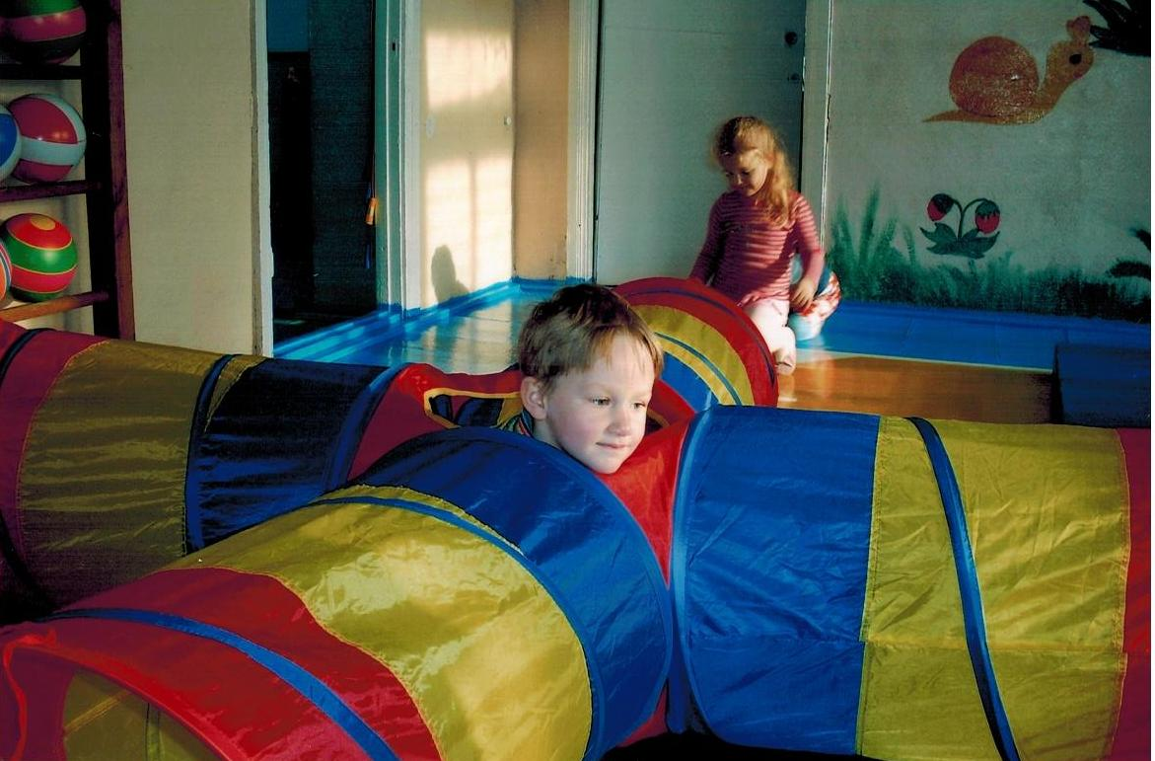
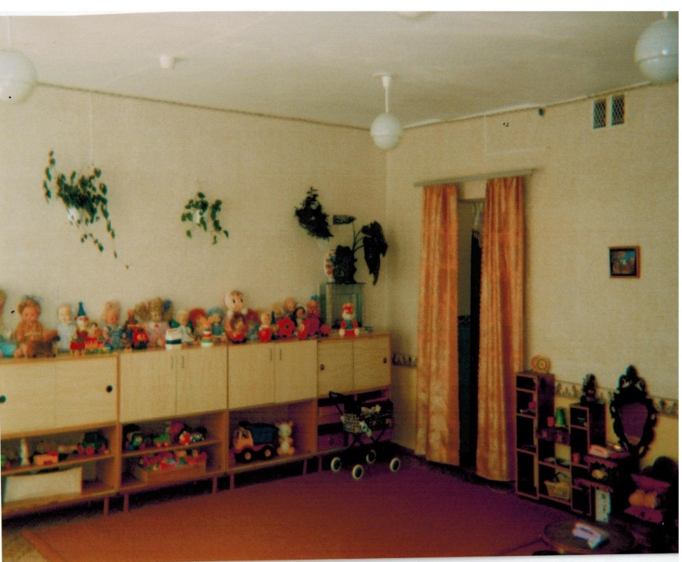
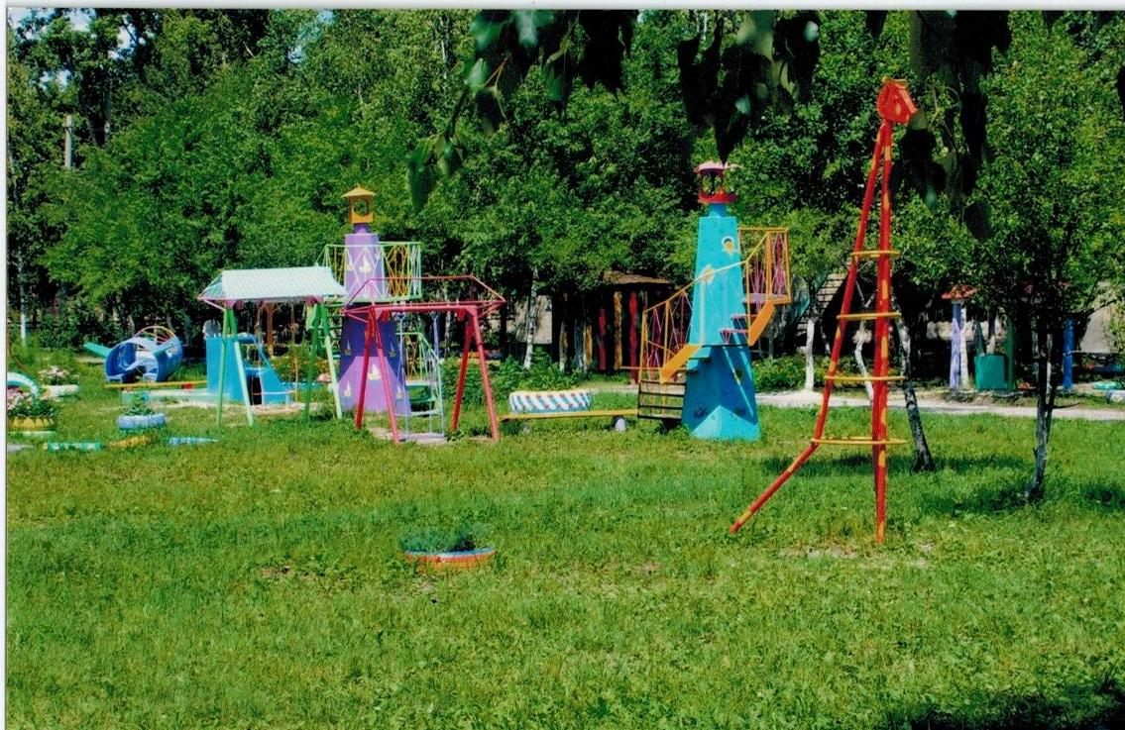
Постепенно материально-техническая база групп и всего учреждения укреплялась и пополнялась новым оборудованием, пособиями, игрушками. Каждый педагог, работающий в детском саду вносил свою лепту в его развитие и укрепление.

Slide 5
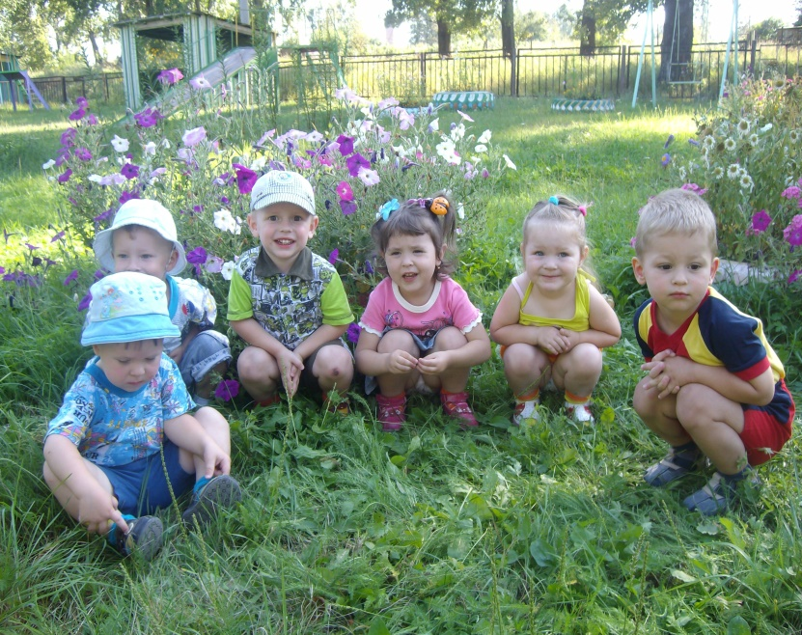
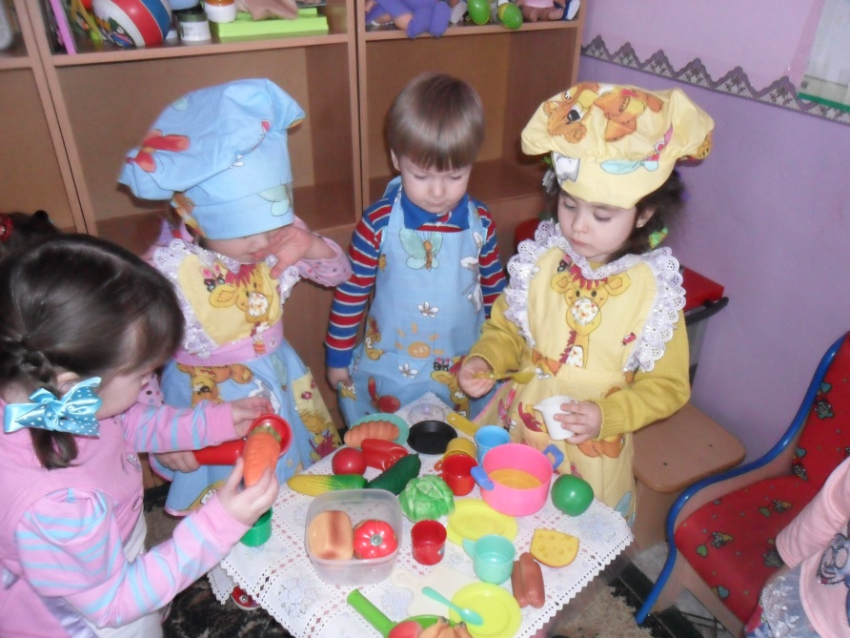
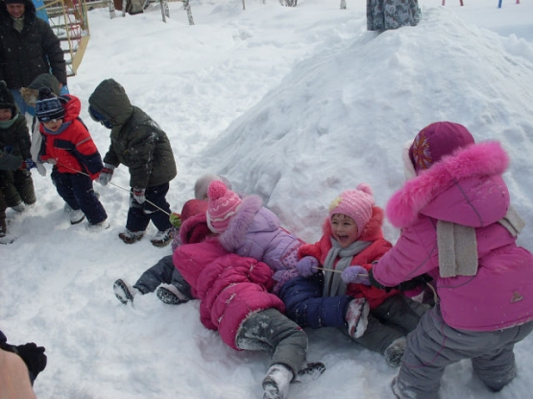
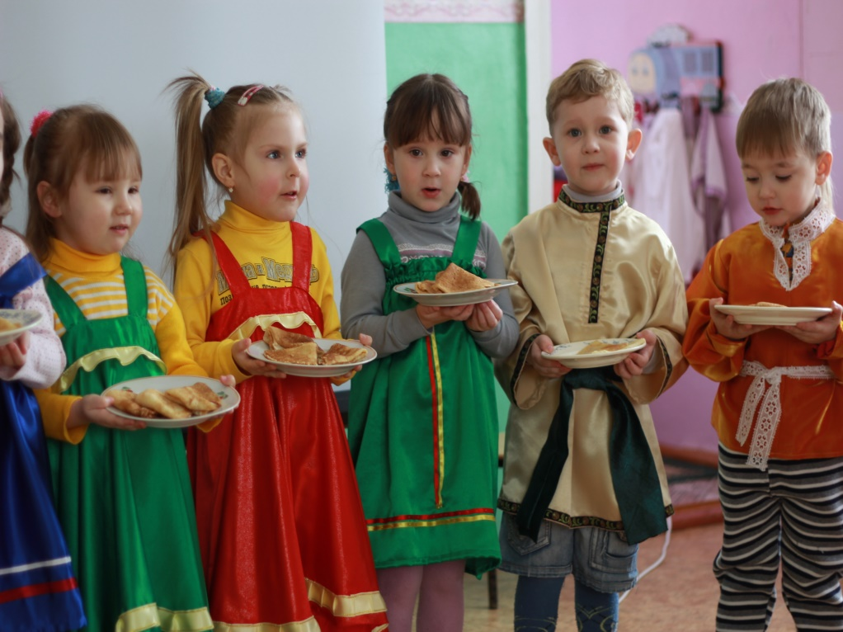
Проводилась образовательная деятельность, праздники, развлечения, с привлечением родителей (законных представителей).

Slide 6
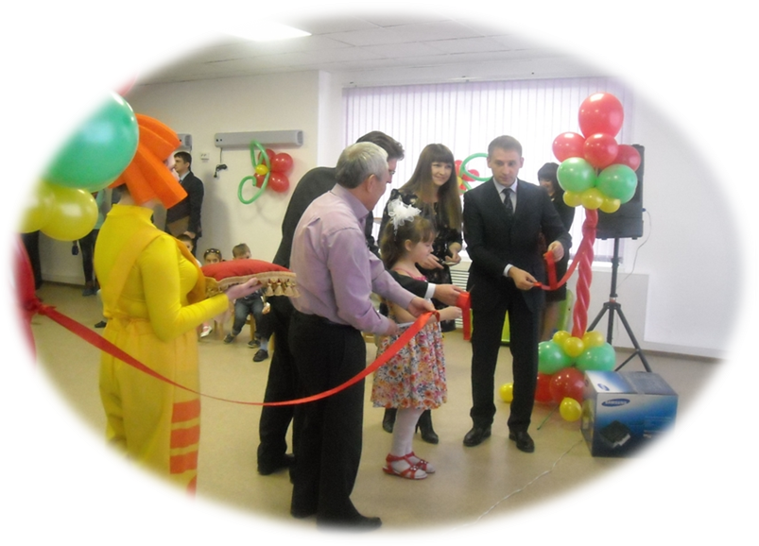
В связи с открытием военного городка детский сад «Звездочка» № 103 был закрыт, сотрудники уволены по ликвидации. Но в каждом из нас жила маленькая искорка, что детский сад будет скоро откроет свои двери, мы будет продолжать свою работу.
После закрытия, дошкольное учреждение было передано в муниципалитет Белогорского района. Во время проведения реконструкции детский сад обретал новый современный облик.
1 апреля 2015 года МДОАУ детский сад с. Возжаевки вновь распахнул свои двери для 130 ребятишек с 1,6 до 7 лет. Сейчас в детском саду функционирует 5 групп, которые посещают дети с 1,6 лет до прекращения образовательных отношений.
Материально-техническое обеспечение групповых, спальных и всех помещений соответствует требованиям СанПиН и ФГОС ДО
На открытии детского сада присутствовал Губернатор Амурской области Козлов А.А., глава Белогорского района Инюточкин Д.В и приглашенные гости.

Slide 7
ОСНОВНЫЕ СВЕДЕНИЯ:
Муниципальное дошкольное автономное образовательное учреждение детский сад с. Возжаевки создан 02.11.2012г. Постановлением № 610 главы администрации муниципального образования Белогорского района Образовательное учреждение начало свою работу 01.04.2015 года
Учредитель – Администрация муниципалитета Белогорского муниципального округа
Адрес юридический и физический: 676811 Амурская обл., Белогорский р-н, с. Возжаевка, ул.Авиационная,13
Режим работы: Понедельник – пятница с 7-30 - 18-00 (10,5 часов)
Выходные дни- суббота, воскресенье, государственные праздники
Заведующий: Баташан Ирина Фёдоровна
Часы приема по личным вопросам: вторник с 14:00-18:00;четверг с 8:00-13:00.
часы работы заведующего с 8-00 до 18-00, ежедневно, тел.: 8-914-551-36-82
Адрес электронной почты: sad_vozzhaevka@mail. Адрес сайта: dou-vozjaevka.ucoz.org
Полное наименование: Муниципальное дошкольное образовательное автономное учреждение детский сад
с. Возжаевки
Сокращенное наименование: МДОАУ детский сад с. Возжаевки
Дата постройки: 1988 год. Открыт после реконструкции 01.04.2015 года
Уровень образования: дошкольное образование
Форма обучения: очная, групповая
Нормативные сроки обучения: по общеобразовательным программам - 5 лет; образовательные программы дополнительного образования от 1 до 3 лет.
Содержание и организация образовательной деятельности определяется основной образовательной
Программой в соответствии с ФГОС ДО и ФОП ДО. В детском саду обеспечены равные возможности для полноценного развития каждого ребенка в период дошкольного детства. Проводим образовательную деятельность по адаптированным образовательным программам с детьми ОВЗ и детьми- инвалидами Обучение ведется на родном языке из числа языков народов Российской Федерации, в том числе русском языке как родном языке на основании заявлений родителей (законных представителей) несовершеннолетних обучающихся.
Приоритетные направления деятельности МДОАУ детский сад с. Возжаевки:
1.Создание единого здоровьесберегающего образовательного пространства детского сада, сохранение и укрепление физического и психического здоровья воспитанников.
2. Социально-коммуникативное развитие детей дошкольного возраста, с учетом регионального компонента и приобщения обучающихся к истокам народной культуры.
Раздел «Основные сведения» https://dou-vozjaevka.ucoz.org/index/osnovnye_svedenija/0-5

Slide 8
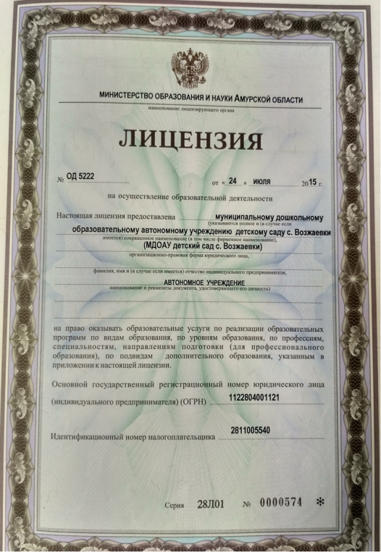
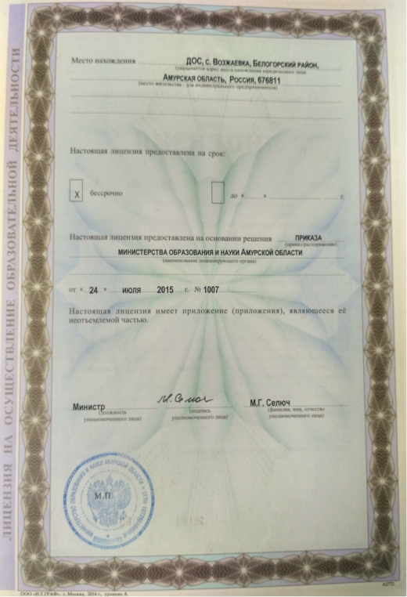
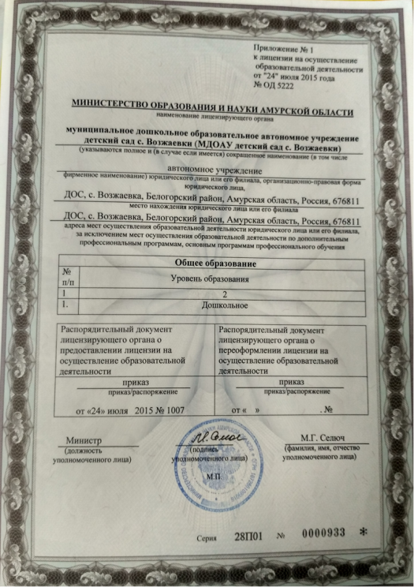
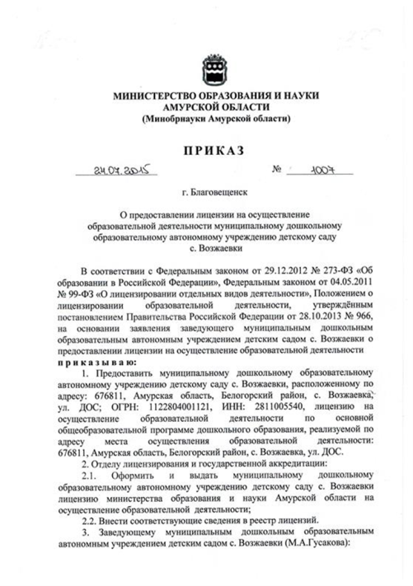
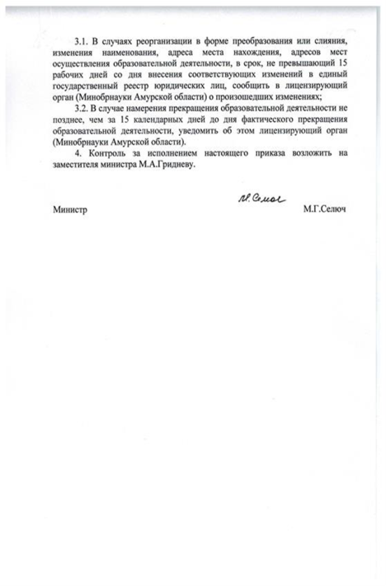
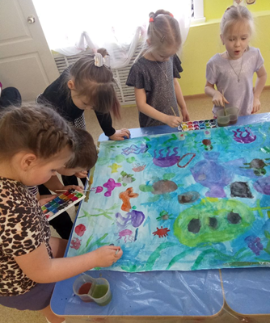
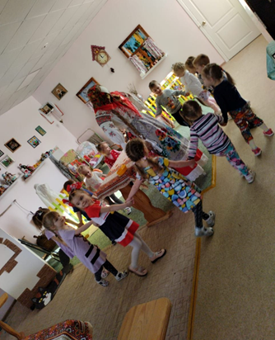
Лицензия на осуществление образовательной деятельности с приложением
Приказ № 1007 от 24.07.2015г. Миноборнауки Амурской области
Ссылка на раздел сайта «Документы»
https://dou-vozjaevka.ucoz.org/index/dokumenty/0-7

Slide 9
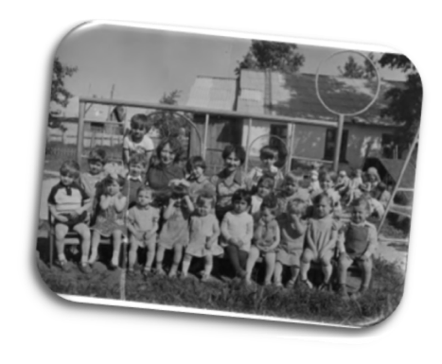
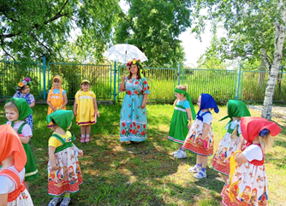
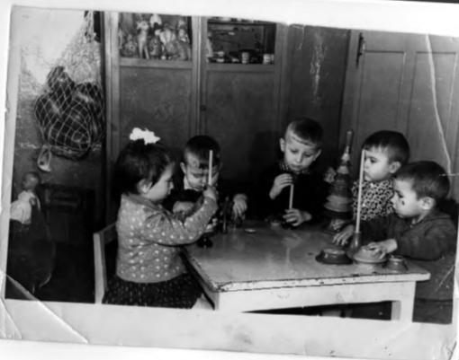
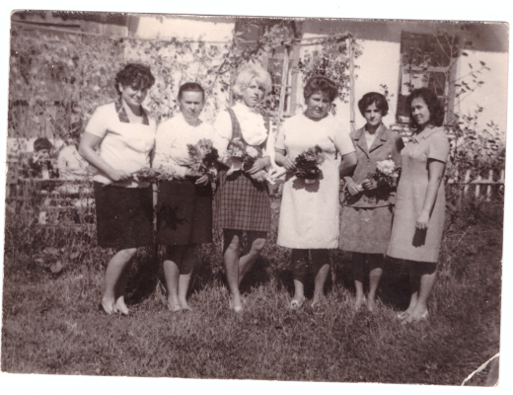

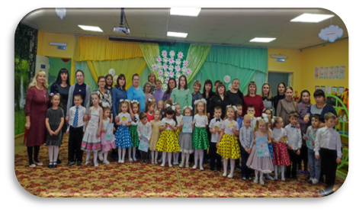
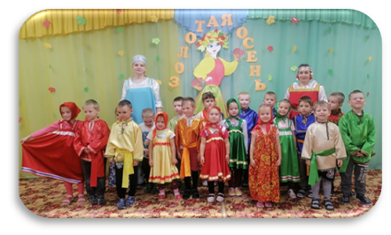
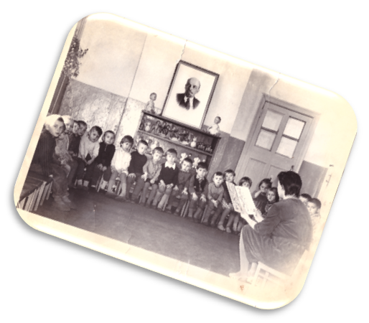
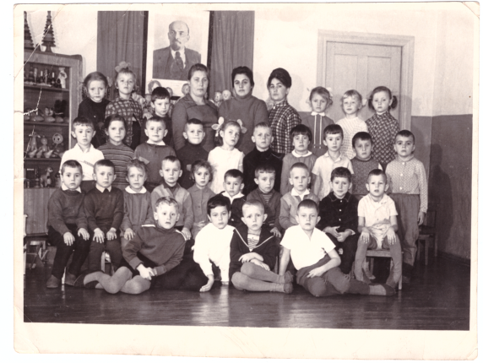
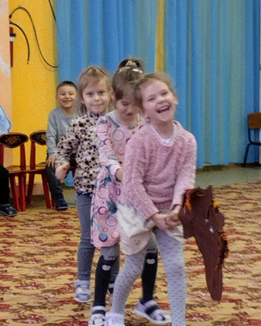
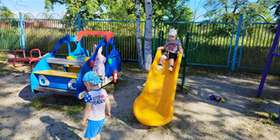
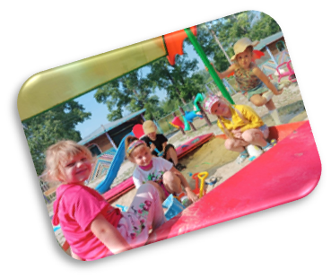
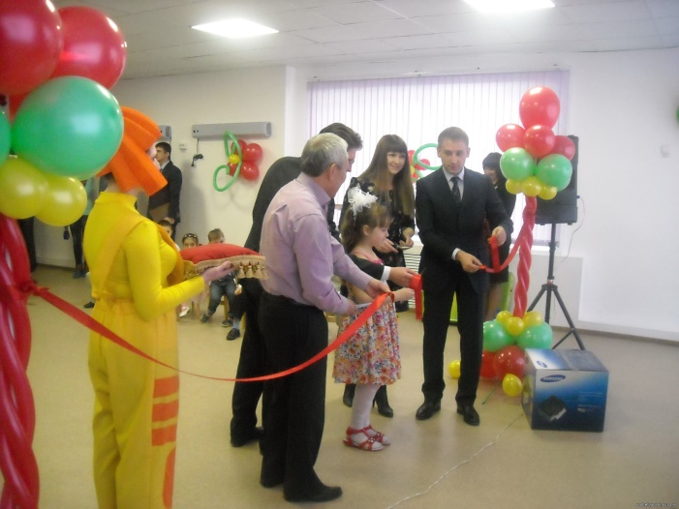
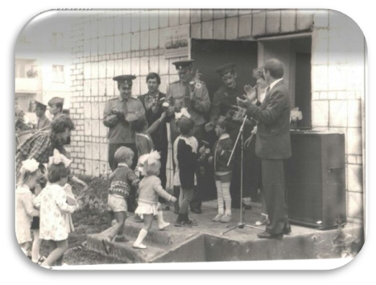
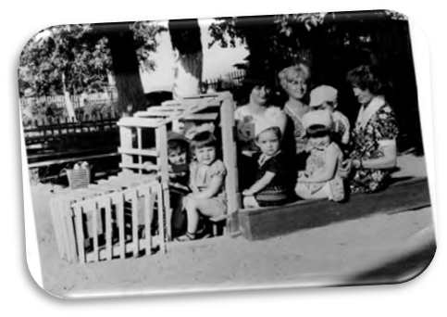

Slide 10

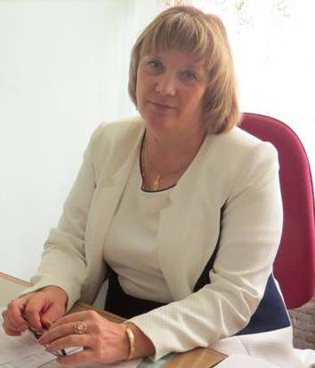
Заведующий МДОАУ детский сад с. Возжаевки –
БАТАШАН Ирина Федоровна
«Почетный работник сферы образования Российской Федерации»,
«Почетный работник дошкольного образования»,
Победитель Всероссийского конкурса Всероссийское признание
«Лучшие руководители Российской Федерации»
Квалификация: Заведующий "соответствие занимаемой должности", педагог-психолог «высшей» квалификационной категории
Совмещение : педагог - психолог.
Образование: высшее. Благовещенский государственный педагогический институт имени М.И. Калинина 1995г
квалификация «Преподаватель педагогики и психологии. Методист дошкольного воспитания».
Курсы переквалификации -2009 год курсы переквалификации ГОАУДПО Амурский областной институт повышения квалификации и переподготовке педагогических кадров г. Благовещенска по специальности «Практический психолог». Квалификация: Практический психолог, на ведение профессиональной деятельности в сфере образования, социальной сфере. г. Омск ООО "ИНТЕХНО" Педагог дополнительного образования в условиях ФГОС ОВЗ по направлениям «Ментальная арифметика, образовательная робототехника, скорочтение, астрономия и космонавтика, подготовка детей к школе», 2021г.
Стаж работы: общий - 38 лет, педагогический - 30лет
Ссылка на сайте в разделе «Руководство»:
https://dou-vozjaevka.ucoz.org/index/rukovodstvo/0-75

Slide 11

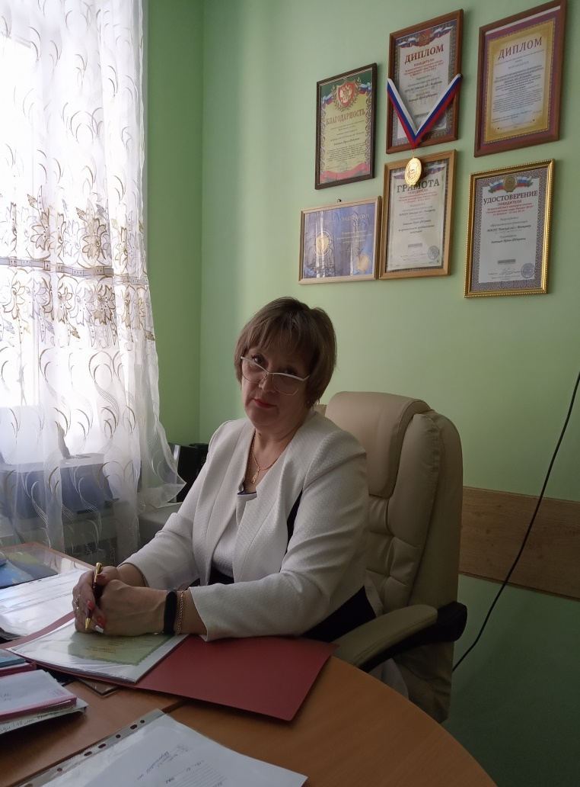
Заведующий МДОАУ детский сад с. Возжаевки –
БАТАШАН Ирина Федоровна
«Почетный работник сферы образования Российской Федерации»
«Почетный работник дошкольного образования»
Победитель Всероссийского конкурса Всероссийское признание
«Лучшие руководители Российской Федерации»
Повышения курсы – г. Смоленск ООО "Инфоурок" по программе «Педагогическая деятельность мини-музея как культурно-просветительского центра дошкольной организации»,23г, г. Омск ООО Интехно «Гражданская оборона и защита от чрезвычайных ситуаций», 23г; г. Ижевск АНО ДПО "Платформа" по программе «Оказание первой помощи пострадавшим в образовательной организации»23г, г. Смоленск ООО "Инфоурок" по программе «Коррекционная работа в детьми, имеющими расстройства аутистического спектра в условиях реализации ФГОС ДО»,23г, Диплом участника курса повышения квалификации форума Педагоги России г. Екатеринбург по программе «Управление образовательными системами»,24г, и по программе «Социализация и обучение детей с ОВЗ в соответствии с требованиями ФАОП»,24г, Сертификат участника повышения квалификации «Экономическое воспитание и формирование финансовой грамотности в соответствии с ФОП», 24г, «Знаток цифровой среды для реализации программы по экономическому воспитанию и формированию основ финансовой грамотности в соответствии ФОП ДО»,24 г. Тула ООО "Центр РК "Аттестатика" по программе «Психолого-педагогическая поддержка детей ветеранов (участников) СВО» 2024г, «Коррекционно-педагогическое сопровождение детей с СДВГ» 2024г., г. Смоленск ООО "Инфоурок" по программе «Подготовка к школе. Нейропсихологический подход» 2024г, г. Курган ОО «IТ- Перемена» удостоверение по программе «Оказание первой помощи в образовательной организации»,2025г, свидетельство ЦДО «Новое измерение» по программе «Оказание первой помощи взрослым и детям», 2025г (данные предоставлены за последние три года)
Стаж работы: общий – 38 лет, педагогический - 30 лет
Персональная страница на международном сайте МААМ.RU

Slide 12
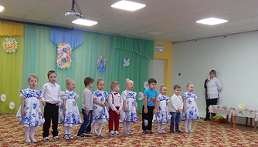
ПЕДАГОГИЧЕСКИЙ СОСТАВ:
В штате МДОАУ детский сад с. Возжаевки работает 9 педагогов, из них 7 воспитателей, которые имеют:
5 – педагогов высшее педагогическое образование, - 3 воспитателя с «высшей» квалификационной категорией
1 – педагог заочно обучается в БГПУ, 3 педагога имеют средне-профессиональное образование
1 – музыкальный руководитель и по совместительству инструктор по ФК со средне-профессиональным образованием
1 – педагог – психолог – высшее педагогическое образование и «высшая» квалификационная категория (по совместительству)
3 воспитателя являются молодыми специалистами, к которым назначены Наставники из числа педагогов образовательного учреждения.
Педагогический стаж работы воспитателей от 1 года до 20 лет
Все педагогические работники периодически проходят курсы переквалификации или повышения квалификации, согласно утвержденного годового плана работы. Форма обучения очная и заочная.
За последние три года педагоги прошли курсы повышения по таким востребованным темам как: "Содержание и проектирование образовательной деятельности дошкольных групп ОО в соответствии с требованиями ФГОС ДО, "Работа с аутизмом в ДОУ: особенности воспитания детей с расстройством аутичного спектра (РАС) с учетом ФГОС ДО», Индивидуальный образовательный маршрут дошкольника с ОВЗ: проектирование и особенности работы воспитателя ДОО", "Внедрение ФОП ДО», «Социализация и обучение детей с ОВЗ в соответствии с требованиями ФАОП», «Коррекционная работа в детьми, имеющими расстройства аутистического спектра в условиях реализации ФГОС ДО», «Экономическое воспитание и формирование финансовой грамотности в соответствии с ФОП», «Педагогическая деятельность мини-музея как культурно-просветительского центра дошкольной организации», «Психолого-педагогическая поддержка детей ветеранов (участников) СВО», «Оказание первой помощи в образовательной организации», «Коррекционно-педагогическое сопровождение детей с СДВГ», «Подготовка к школе. Нейропсихологический подход»
Данные предоставлены за последние три года. Более подробную информацию, вы можете увидеть в разделе «Педагогический состав» по ссылке: https://dou-vozjaevka.ucoz.org/index/rukovodstvo_pedagogicheskij_sostav/0-10

Slide 13
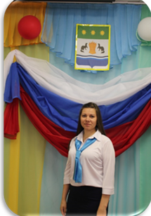
СТРУКТУРА И ОРГАНЫ УПРАВЛЕНИЯ
АДМИНИСТРАТИВНЫЙ СОСТАВ:
Фамилия, имя, отчество | Должность | Квалификационная категория | Телефон, электронная поста
Баташан Ирина Федоровна | Заведующий | Уровень квалификации соответствует квалификационной характеристике по должности «руководитель» | belroo_ds_vozzh@obramur.ru 8-914-551-36-82
Орехова Мария Юрьевна | Зам.зав. по ВМР, воспитатель | Воспитатель «высшая» квалификационная категория | belroo_ds_vozzh@obramur.ru
Заместитель заведующего по ВМР
ОРЕХОВА Мария Юрьевна
Ссылка на раздел сайт «Структура и органы управления»
https://dou-vozjaevka.ucoz.org/index/struktura_i_organy_upravlenija_obrazovatelnoj_organizaciej/0-6

Slide 14
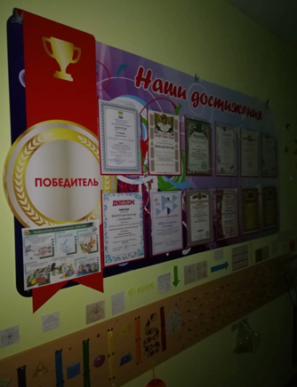
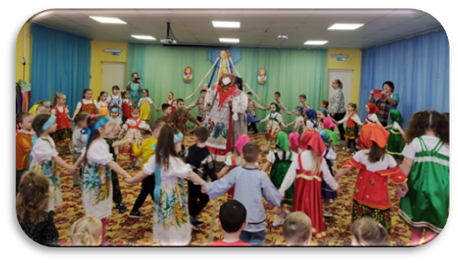
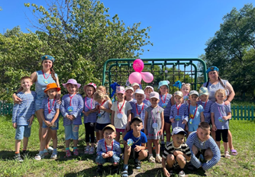

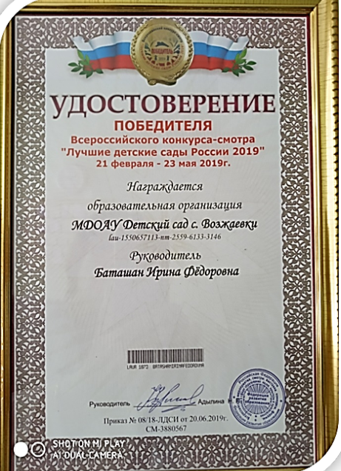
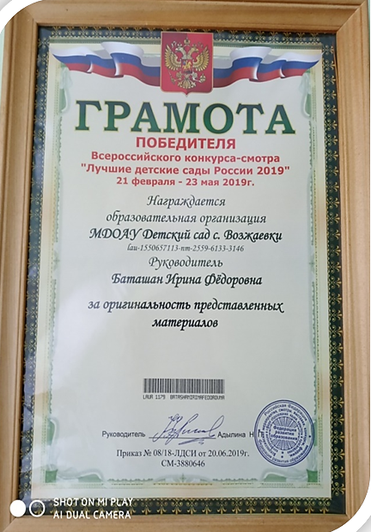
НАШИ ДОСТИЖЕНИЯ
С момента первого нашего участия в прекрасном, творческом Всероссийском конкурсе-смотре «Лучшие сады России», прошло немного времени. И за это время в нашем детском саду появилось много нового и интересного. И мы хотим поделиться с Вами, своими инновационными наработками, проектами.
Будем рады всем видам сотрудничества! Желаем всем удачи!

Slide 15
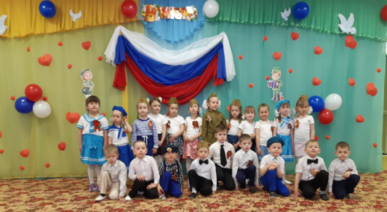
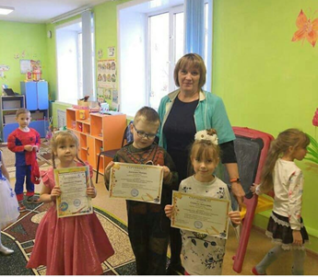
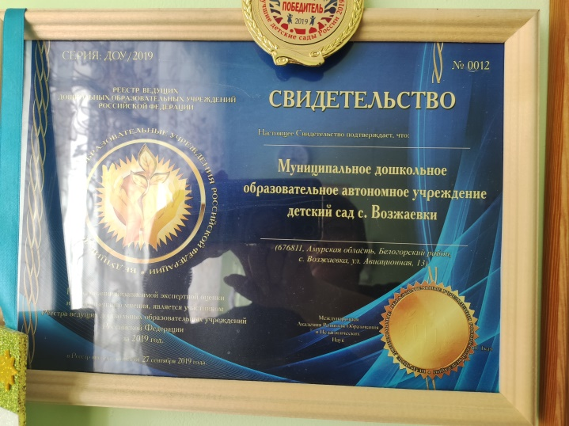
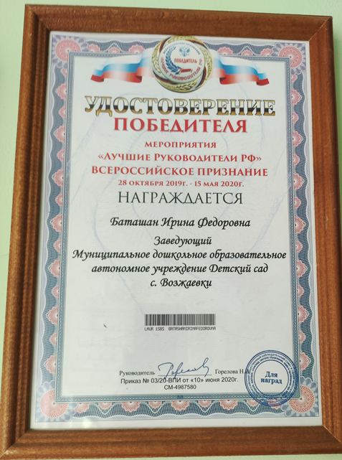


НАШИ ДОСТИЖЕНИЯ
Являюсь Победителем Всероссийского конкурса
«Лучшие руководители РФ- Всероссийское признание»
Наш детский сад внесен в реестр РФ ведущих ДОО РФ

Slide 16




НАШИ ДОСТИЖЕНИЯ
Проект «Дружелюбная организация в социальной сфере»
Мы участники пилотного проекта «Дружелюбная организация в социальной сфере

Slide 17


НАШИ ДОСТИЖЕНИЯ
Проверка МКДО
Наш детский сад прошел мониторинг качество дошкольного образования, проводимый Рособрнадзором. Получены следующие результаты

Slide 18



ЧТО У НАС СЕЙЧАС?
ОСНОВНЫЕ
приоритетные направления развития обучающихся
Физическое, социально-коммуникативное, речевое, познавательное, художественно-эстетическое
ОСНОВНЫМИ УЧАСТНИКАМИ РЕАЛИЗАЦИИ ПРОГРАММЫ ЯВЛЯЮТСЯ:
Охраны и укрепления физического и психического здоровья детей, в том числе их эмоционального благополучия
ЗАДАЧИ
ДОУ
Конструктивное взаимодействие с семьями обучающихся всеми доступными способами
Воспитание всесторонне развитой личности, гражданина своей страны, готового к самореализации
Поиск новых технологий, форм и методов работы со всеми участниками образовательного процесса
Создание условий для равных возможностей всестороннего развития
обучающихся
ЦЕЛЬ учреждения

Slide 19
НАШ ДЕТСКИЙ САД ЭТО…….
Наш детский сад – это не просто детский сад, это любимое место малышей, их родителей и всех кто с нами сотрудничает. Это тот уголок настоящего детства, где перед ними открывается новый МИР, неизведанного, чего-то таинственного и интересного!
И здесь, каждый ребенок, не остается не увиденным или не услышанным. К каждому маленькому сердечку, мы стараемся находить тот ключик, который раскроет его потенциал и талант, о котором он и его родители возможно даже и не знают.
Здесь он находит своих первых друзей, с которыми возможно пройдет по жизни. Каждый день наполняя себя как сосуд все новыми и новыми незабываемые впечатления. А ведь детские впечатления они самые крепкие, надолго остаются в памяти и маленьких душах детей. И от того, что мы вложим в эту душу, будет завесить, какой ЧЕЛОВЕК вырастит в будущем!
Особое внимание мы уделяем индивидуальному подходу к каждому ребенку. Педагог с первых дней посещения внимательно наблюдают за малышом, его интересами. И как «клубочек распутывает» его склонности, желания, умения, помогают ему ненавязчиво понять, что он это смог сделать сам. А педагог лишь только чуть-чуть помог ему в этом. И так приятно смотреть в эти иногда пугливые или пытливые глаза, которые ждут и ищут вашего одобрения и поддержки!
Ведь каждый ребенок талантлив по – своему! Они как «бутон цветка» долго набирают свой цвет и раскрываясь дарит прекрасный аромат и радует всех своим цветением. Так и наши воспитанники. Кто-то красиво, выразительно рассказывает стихотворение, кто-то хорошо рисует, а кто-то строит замки из песка или конструктора. Но все они маленькие ГЕНИИ! Просто надо вовремя это рассмотреть и помочь воспитанникам, раскрыть свой потенциал в различных областях. Рассказать об этом родителям, чтобы совместными усилиями поддержать ребенка в его начинаниях.

Slide 20













Slide 21





МЫ НЕ СТОИМ НА МЕСТЕ!
МЫ ШАГАЕМ В НОГУ СО ВРЕМЕНЕМ!
Сегодня в нашем детском саду функционирует 5 групп. На первом этаже здания находится: группа для детей в возрасте от 1,6 до 3-х лет, помещение группы для приема детей в возрасте с 2-х месяцев до 1,6 лет.
Административный блок, Методический кабинет, Музыкальный зал, лицензированный Медицинский блок, прачечная и кастелянная с полным наполнением в соответствии с требованиями нормативных документов.
В кабинете педагога-психолога открыли Центр развития, добавив его сенсорной комнатой и комната для развития мелкой моторике рук с подобранными пособиями, которые очень нравятся нашим обучающимся: кривое зеркало, фирбодуш, угловой бассейн с шарами, пузырьковой панелью, сухой душ (из лент), ковровое покрытие, ортопедические коврики, ионизатор воздуха, эфирные масла, светильник "Ночное небо", "Радуга", стеклянный шар, панно "Облака", световой стол, наборы игрушек для развития мелкой моторики рук, навесной экран, переносной проектор, ЛЕГО-конструктор, детали для сборки в 3D, шахматы настенные и настольные , прибор для выжигания (занимаемся индивидуально Пирографией) , большая меловая доска и др.
Два года назад мы открыли Центр сюжетно-ролевых игр, который состоит из: комнаты "Детское кофе", "Домоводство", ПДД, которая помогает детям с помощью напольного баннера "Перекресток", настенного баннера "Схема движения детей по территории", больших и маленьких специализированных машин, настольного макета "Перекресток", модуля "Вышка ДПС", напольных дорожных знаков, интерактивного светофора, дидактических карточек, красочных книжек-раскладок, лото, столы, стулья, наглядных пособий, моделировать различные ситуации и изучать правила дорожного движения по областной программе "Ребенок и дорога". Установленные игровые модули "Магазин" и "Больница", оформлены "Салон красоты", "Кафе". Изготовлены объемные модули: Банкомат, Аптека, Автобус, Яндекс-Такси, Прачечная. Здесь проходит ООД по формированию навыков ранней профориентация, закреплению полученных знаний по финансовой грамотности.

Slide 22





МЫ НЕ СТОИМ НА МЕСТЕ!
МЫ ШАГАЕМ В НОГУ СО ВРЕМЕНЕМ!
По коридору на 1-ом и 2-ом этажах сделаны своими руками Бизиборды по тематикам: «Герои нашего времен», «Мой разноцветный мир», «Безопасность и экология», «Я познаю мир.», «Природные явления», «Занимательная математика", «Нейрогимнастика для дошкольников», «Россия-моя Родина. Интерактивная карта», «Музыкальное воспитание», «Геоборд», «Транспорт», «Профессии» все бизиборды многофункциональные
Такие бизиборды помогают пополнять ППРС и делать ее интересной и занимательной для детей через игру.
Чтобы наши дети могли почувствовать себя маленькими ученными, которые готовы сделать новые открытия для себя, а в дальнейшем может быть и для человечества, найти ответы на свои вопросы, они экспериментируют в
"Лаборатории Почемучка, ведь там есть настоящие микроскопы, различные колбы, пробирки, лупы, макеты "Солнечной системы", наборы "Юный химик", "Юный биолог", дидактические игр, наглядных пособий и др.

Slide 23








МЫ НЕ СТОИМ НА МЕСТЕ!
МЫ ШАГАЕМ В НОГУ СО ВРЕМЕНЕМ!
Открывая Театральную комнату "Золотой ключик", мы хотели, чтобы посещая ее дети чувствовали себя «большими» актерами, которые могут передать выбранный образ, показать его другим, а «зрители» сказали, какая настоящая «бабушка», «зайчик» и др. Чтобы они услышали первые в своей жизни аплодисменты, как артисты в театре. А может кто-то из них пожелает продолжить театральную жизнь? И через несколько лет, мы услышим их имена с большой сцены! Но мы знаем точно, что тот опыт, который они приобретут здесь, пригодится во взрослой жизни, в которой они могут приобщаться в театральной культуре, ставить небольшие спектакли.
Физическое развитие одно из приоретивных направлений нашей работы. Наши дошколята любят спорт и дружат с ним, показывая свои результаты в различных спортивных развлечениях, народных праздниках. Наши спортсмены занимаются с инструктором по ФК на новом оборудовании тренажерного зала, шведских стенках, матах, кольцебросах, дугах, гимнастических скамейках, беговых дорожках и многое другое.

Slide 24









А после физической нагрузки можно немного расслабиться в большом простором холле , где мы разместили «Картинную галерею» и уголок «Буккроссинг». Совершить космическое путешествие по бескрайней Вселенной вместе с изображениями на стене в стиле «Космос». вспомнить направление сторон света. А лестничные пролеты помогают запомнить буквы алфавита, цифры и планеты Солнечной системы.
Музейная комната «Русская изба» создает условия для развития приоритетного социально - коммуникативного развития детей дошкольного возраста. Педагоги проводят ООД используя парциальную программу О.Л. Князевой «Приобщение детей к истокам русской народной культуры». Пополнение музея экспонатами происходит за счет добровольного предоставления их родителями (законными представителями) и жителями с. Возжаевки. Дети с удовольствием проводят время в музейной комнате. Ведь там они глубже, проникновеннее чувствуют наши традиции и обычаи. Стараются их выполнять с искренностью и любовью в глазах.
Все групповые помещения, оснащены учебно-методическими пособиями, которые еще пополняются за счет рук педагогов. Поэтому детский сад укомплектован на 100%. Но задача оснащения предметно-развивающей среды остается одной из главных. И мы стараемся ее пополнять шагая в ногу со временем.

Slide 25







На одном из игровых участков мы совместно с нашими социальными партнёрами сделали своими руками Метеоплощадку. Интереса и желания ежедневно находиться на ней наших «метеорологов» не убавилось. Наоборот, с каждым годом, они интересуются этим все больше и больше. Ведь у них есть возможность проведения практических работ, систематических наблюдений за погодой, сезонными явлениями в окружающей среде. Воспитанники определяют погоду с помощью специального оборудования, что вызывает у них огромный интерес, возможность познакомиться с профессией метеоролог. Свои знания передают малышам, которые приходят на площадку, как бы перенимая эстафету.
Наш спортивный участок и игровые площадки приобрели своей еще более современный вид. На спортивном участке дети любят заниматься на скалодромах, стойках для подтягивания, шведских стенках. На 11 игровых площадках имеются новые безопасные, игровые модулями и современные МАФы (качели, музыкальные барабаны, балансиры, горки, песочницы с крышками и зонтами, столы с лавочками и зонтами, разные автомобили, катера, двухсторонние лавочки, автобусная остановка, вертолет ДПС), позволяют дошкольникам активно двигаться, развивать координацию движения. Беседки (теневые навесы), столы с зонтами укрывают от дождя и жаркого солнца. Дети играя на улице продолжают знакомиться с профессиями, помогать друг другу.
В этом году наши дети старшего дошкольного возраста будут сдавать нормы ГТО по новым методическим рекомендациям.

Slide 26






Если у вас на участке появились сухие деревья, вы их спилите, а что дальше? А мы даем им вторую жизнь. Из спиленных берез сделали Волшебную полянку, куда наши «туристы» любят приходить на отдых.
А во что можно превратить поддоны и использованный заборчик? А мы и им нашли применение. Так у нас появился красивый КОЛОДЕЦ и ЛАВОЧКА
Родители принесли два велосипеда, которые детям уже не нужны. Так появились еще несколько арт-объектов ВЕЛОСИПЕДЫ С КОРЗИНКАМИ ЦВЕТОВ
У нас были корреспонденты из газеты Амурская правда. Репортаж «Зачем детсаду Возжаевки банкомат: АП побывала в одном из лучших дошкольных учреждений России»
По ссылке вы можете узнать о репортаже. https://ampravda.ru/2023/09/06/0124164.html

Slide 27








Безопасность и информированность
В нашем детском саду все участники образовательного процесса могут получить всю необходимую информацию в доступной форме.
В целях безопасности все окна закрыты на индивидуальный ключ, установлена кодовая дверь, все остальные входные двери закрыты, согласно положения о внутриобъектовом режиме. Детский сад охраняется частной охранной организацией круглосуточно. Территория по периметру освещения и находится под наблюдением видеокамер. Вход на территорию ограничен (по пропускам). На 1и 2 этажах расположены Планы эвакуации при пожаре, Световое таблички.
Два раза в год проходят тренировочные мероприятия с детьми по антитеррористической и пожарной безопасности с детьми, педагогами и родителями. По сигналу выезжают представителями ПЧ. Сигнал пожарной и антитеррористической тревоги (тревожная кнопка) выходит на пульт МЧС г. Белогорска. 25 огнетушителей ежегодно проверяются специалистами, производится перемотка пожарных рукавов, делаются срезы деревянных конструкций на крыше. По коридору имеются две дополнительных евро двери с выходом на улицу. На 1 этажах группы с верандами. Во всех групповых помещениях два выхода из них. На вторых этажах дополнительный эвакуационный выход через лестницу. Лестницы внутри здания двухуровневые.

Slide 28
НАШ ДЕТСКИЙ САД ЭТО…….
Наш детский сад – это разноцветный мир, состоящий из лучистых детских улыбок, звонкого смеха, огромной, земной любви, большого и глубокого уважения, взаимного взаимопонимания, огромной радости!
Только так, когда ежедневно создается атмосфера любви, заботы и взаимопонимания, каждый ребенок чувствует себя комфортно и уверенно!
А еще наш детский сад местные жители и родители называют «ОСТРОВОК ДЕТСТВА», «ОАЗИС ДЕТСТВА»
И чтобы этот мир детства оставался самым лучшим и любимым, педагогический коллектив постоянно находится в поиске новых идей, совершенствует свои профессиональные навыки, внедряет инновационные технологии, тем самым усовершенствует образовательный процесс.
Педагоги, родители совместно с детьми принимают самое активное участие в праздниках, конкурсах, мастер-классах и других мероприятиях, организуемых детским садом на разном уровне.
Такие совместные мероприятия помогают каждому увидеть, какая большая работа проделана, какой большой труд вложен в каждого ребенка, чтобы получить хороший результат. Только так мы можем чувствовать себя единым целым, понимать, что только совместными усилиями, стараниями можно достичь определённой цели. А цель у нас одна- вырастить достойного гражданина своей любимой Родина, настоящего патриота и защитника Отечества. Любящего свою семью, малую родину и такую большую необъятную РОССИЮ!
И чтобы этот хрупкий МИР ДЕТСТВА не разлетелся на маленькие осколки, как хрустальная ваза, мы должны каждый день с улыбкой на лице, знанием своего дела идти на работу и помнить, что нас там ждут маленькие «Почемучки» и «Непоседы», которые верят в нас. Мы можем с гордостью сказать- мы являемся создателями крепкого фундамента будущего поколения образованных, талантливых, успешных людей. Ведь это они будут строить новые современные города, отправлять корабли в космос, исследовать новые, неизведанные дали. В ДОБРЫЙ ПУТЬ!

Slide 29
СПАСИБО ЗА ВНИМАНИЕ
О работе нашего МДОАУ детский сад с. Возжаевки
Вы поможете более подробно ознакомиться на Госпабликах
Телеграмм https://t.me/+HLxCxznX1mg0ZGRi
Vконтакт https://vk.com/photo674787649_457240758
Одноклассники https://ok.ru/group/59788102795287
Сайте детского сада dou-vozjaevka.ucoz.org
И представленном материале на электронной площадке.
Приятного просмотра!

